Slide 1

КВИЗ «Здоровый образ жизни»
Проект Марафон «Успех Здоровья»

Slide 2

ПРАВИЛА
команды по 5-6 человек
придумать название команды
придумать девиз
презентовать свою команду
несколько раундов
ограниченное количество времени на каждый вопрос
ответы - на бланке
победитель - набравший наибольшее количество баллов
баллы - только за правильные ответы

Slide 3

ЗНАКОМСТВО
Презентация своей команды
5 мин

Slide 4

1 раунд: РАЗМИНКА
6 вопросов
1 правильный ответ
30 секунд обсуждения каждый
правильный ответ - 1 балл

Slide 5
Вопрос 1
Анабиоз
Состояние, в котором человек проводит 1/3 жизни?
Сон
Спячка

Slide 6
Вопрос 2
Марафон
Как называется спортивный бег на большие дистанции?
Челночный бег
Кросс

Slide 7
Вопрос 3
Купание
Как называется тренировка организма холодной водой?
Закаливание
Обливание
Криотерапия
Криотерапия

Slide 8
Вопрос 4
Цветная капуста
В каком продукте больше витамина С?
Шиповник
Лимон

Slide 9
Вопрос 5
употребление овощей
Что НЕ допускает ЗОЖ?
употребление фруктов
курение
занятия спортом
сто
для фотографии*
занятия спортом

Slide 10
Вопрос 6
60 – 80
Какой должен быть уровень частоты сердечных сокращений у здорового человека? (уд/мин)
85-90
80-85

Slide 11
Ответы на 1 раунд
СОН
МАРАФОН
ЗАКАЛИВАНИЕ
ШИПОВНИК
КУРЕНИЕ
60-80

Slide 12

2 раунд: ГДЕ ЛОГИКА?
найти, что объединяет три картинки
1 минута на обсуждение
правильный ответ - 1 балл

Slide 13



Вопрос 1
60 – 80

Slide 14
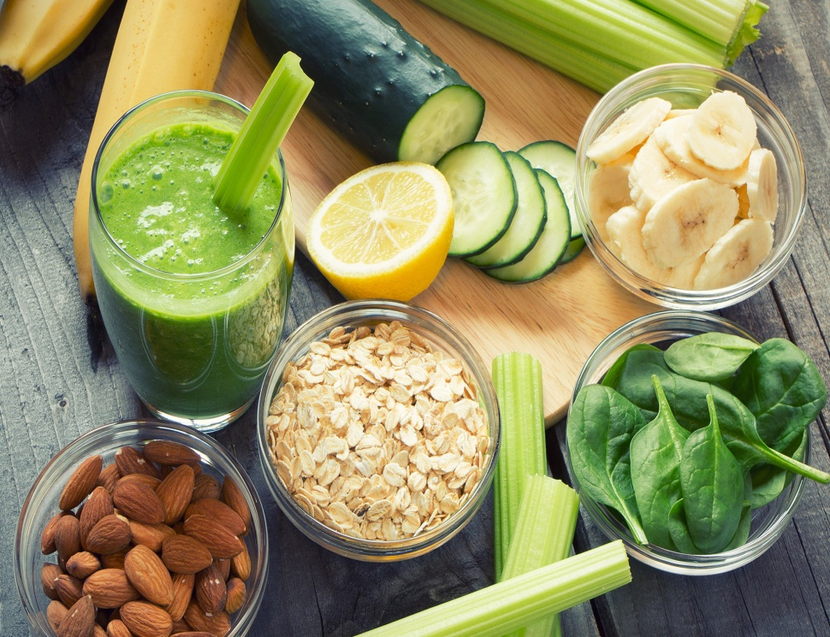
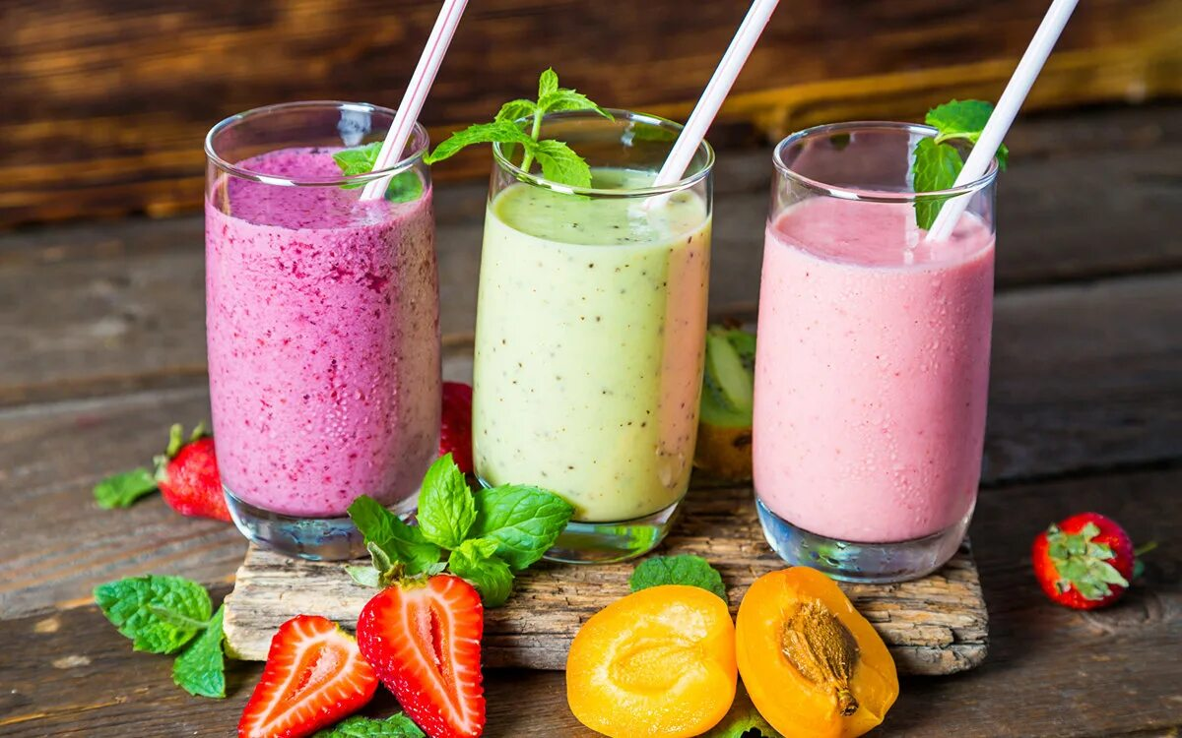
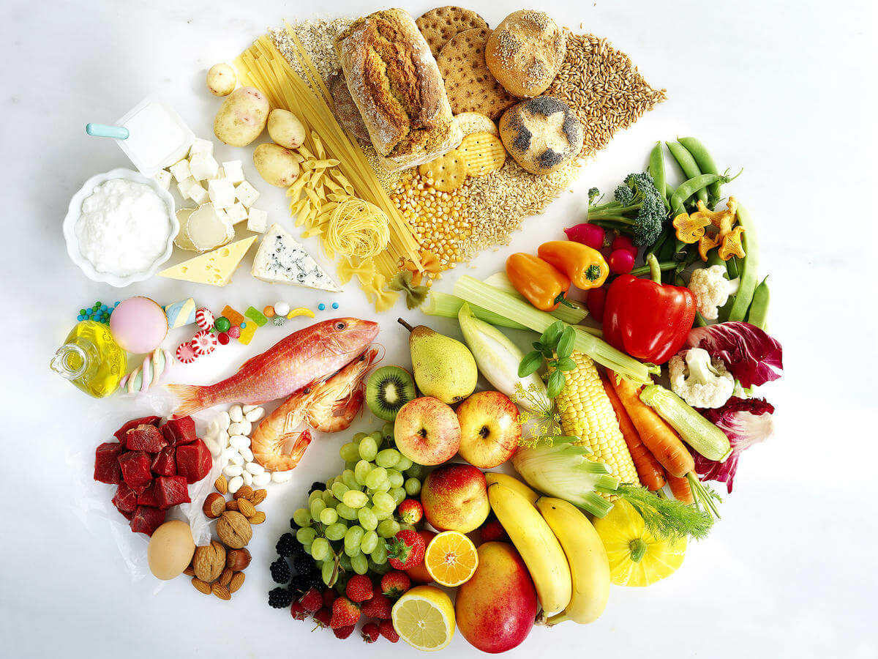
Вопрос 2
60 – 80

Slide 15
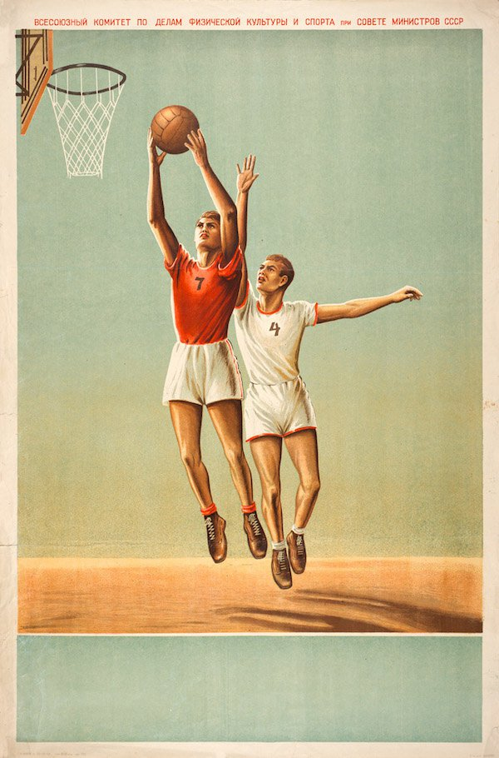
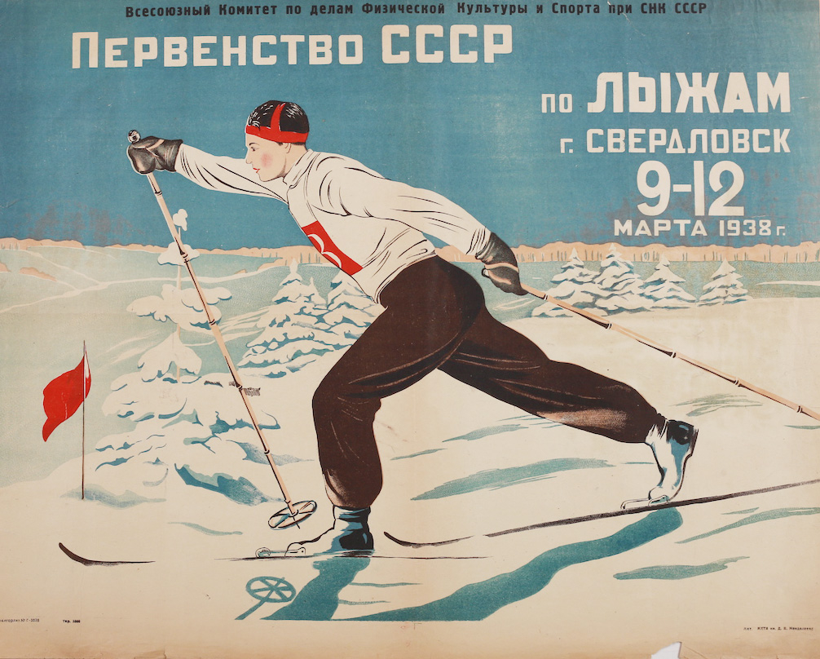
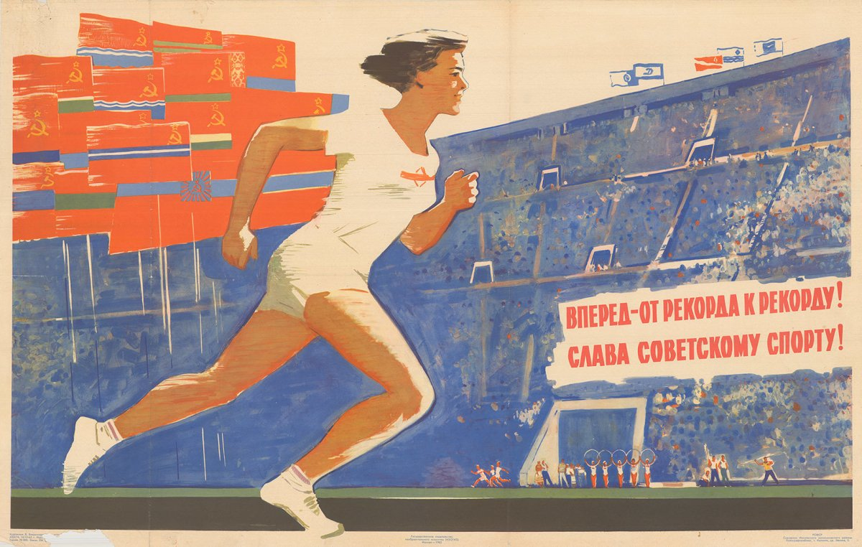
Вопрос 3
60 – 80

Slide 16
Ответы на 2 раунд
ВИТАМИНЫ
РАЦИОНАЛЬНОЕ (ПРАВИЛЬНОЕ) ПИТАНИЕ
СПОРТ

Slide 17
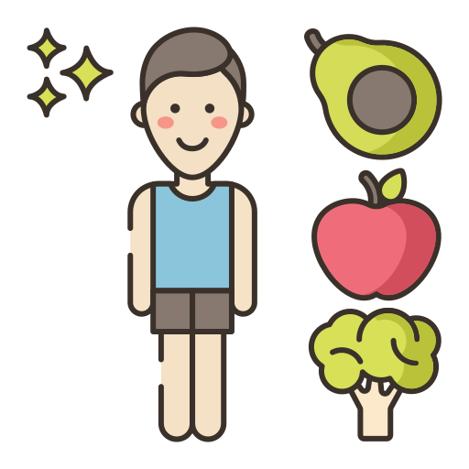
3 раунд: МОЗГОВОЙ ШТУРМ
6 вопросов средней сложности
2 минуты на обсуждение
правильный ответ - 2 балла

Slide 18
Вопрос 1
Цветная капуста
Какая система организма человека защищает нас от вирусов и вредных микроорганизмов?

Slide 19
Вопрос 2
Цветная капуста
Что такое гиподинамия?

Slide 20
Вопрос 3
Цветная капуста
Для предупреждения заболевания зубов рекомендуется использовать зубные пасты, которые содержат определенный элемент. Какой?

Slide 21
Ответы на 3 раунд
ИММУННАЯ СИСТЕМА
НЕДОСТАТОК ДВИЖЕНИЯ
ФТОР

Slide 22

4 раунд: РЕБУСЫ
4 ребуса
запятые перед картинкой обозначают, сколько букв нужно убрать в начале слова, запятые в конце - убрать с конца слова.
2 минуты на обсуждение
правильный ответ - 2 балла

Slide 23
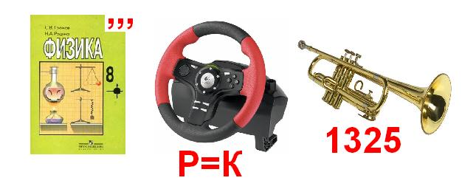
Ребус 1

Slide 24

Ребус 2

Slide 25
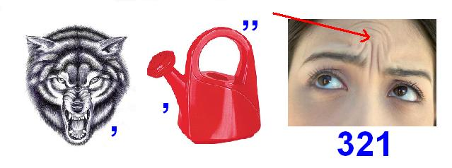
Ребус 3

Slide 26

Ребус 4

Slide 27
Ответы на 4 раунд
ФИЗКУЛЬТУРА
РЕЖИМ
ВОЛЕЙБОЛ
ЛЫЖИ

Slide 28

5 раунд: ХРУСТАЛЬНАЯ СОВА
3 сложных вопроса
3 минуты на обсуждение
правильный ответ - 3 балла

Slide 29
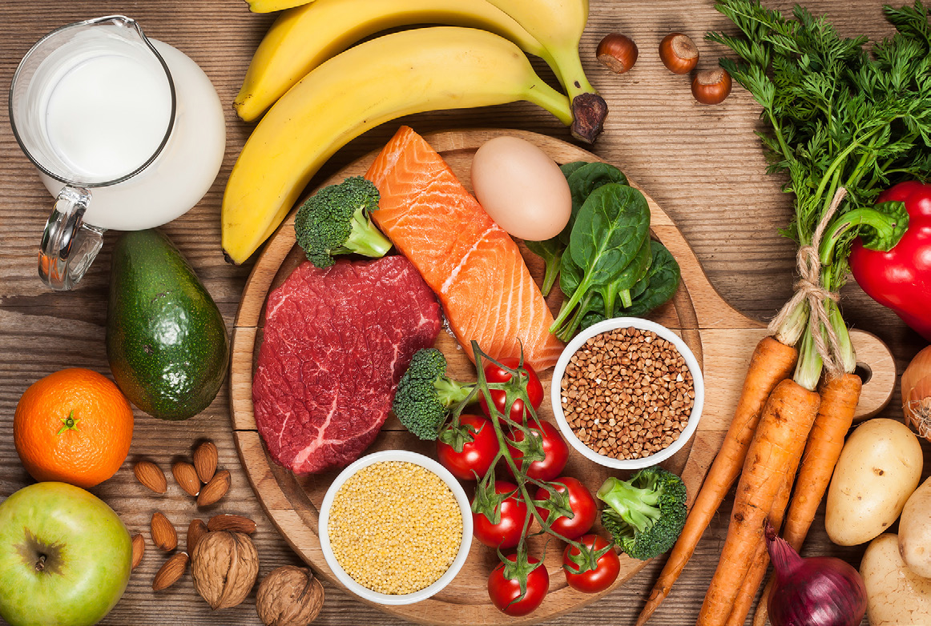
Вопрос 1
Известно,что в день необходимо съедать 5 порций (500 гр.) овощей и фруктов. Однако в данное правило не входит ____
Какой продукт мы исключили?

Slide 30
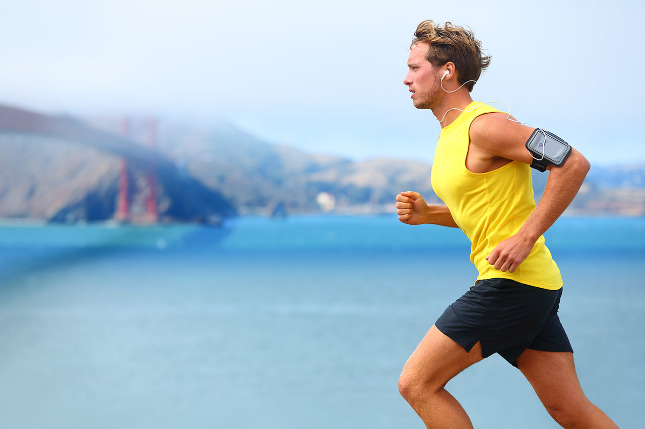
Вопрос 2
За 1 час занятия бегом сжигается 300 ккал, езда на велосипеде расходует 500 ккал, а ______ расходует целых 700 ккал.
Назовите вид физической активности.

Slide 31
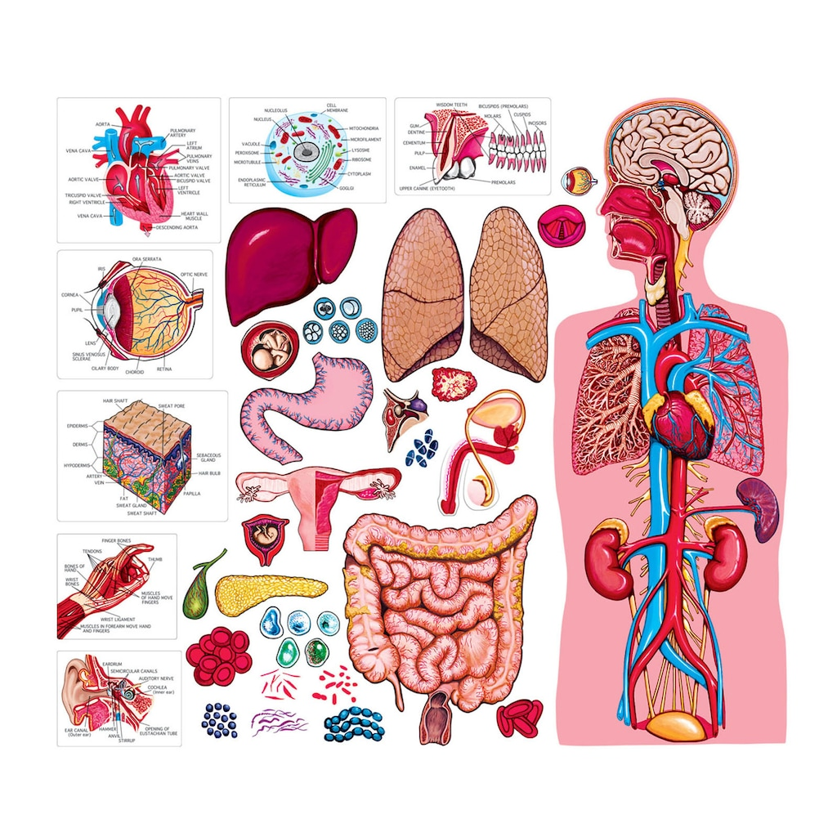
Вопрос 3
Какой орган самый крупный в нашем теле?

Slide 32
Ответы на 5 раунд
КАРТОФЕЛЬ
СКАНДИНАВСКАЯ ХОДЬБА
КОЖА

Slide 33
ПОЗДРАВЛЯЕМ!
Вы прошли КВИЗ! Теперь вы настоящие знатоки здорового образа жизни!

